Slide 1
Universidade da Região de Joinville - UNIVILLE
Imagens e Links
Desenvolvimento Web
Prof. MSc. Leanderson André

Slide 2

Sumário
Imagens
Links
Marcação HTML
Exercícios

Slide 3
Imagens

Slide 4
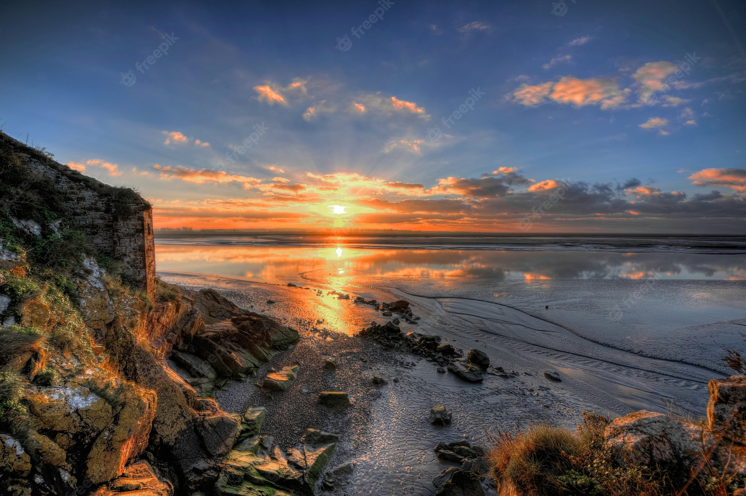
Imagens
Apresentar imagens no documento HTML

Slide 5
Imagens
A tag IMG define uma imagem
<img src=“sunrise.jpg”>

Slide 6
Imagens
Uma imagem dentro da pasta images
<img src=“images/sunrise.jpg”>

Slide 7
Imagens
Uma imagem a partir de uma URL
<img src=“https://cdn.eso.org/images/large/sunrise-shadow-cc.jpg”>

Slide 8
Imagens
ALT apresenta um texto alternativo
para a imagem
<img src=“sunset.jpg”
alt=“Nascer do sol”>

Slide 9
Imagens
WIDTH define a
largura da imagem
HEIGHT define
a altura da imagem
<img src=“sunrise.jpg”
width=“400”
height=“400”>

Slide 10
Imagens
TITLE define um título para a imagem
<img src=“sunrise.jpg”
title=“Título da imagem”>

Slide 11
Imagens
Imagem com legenda

Slide 12
Imagens
FIGURE define container para um conteúdo com legenda
<figure>
<img src”imagem.png”>
<figurecaption>Legenda</figurecaption>
</figure>

Slide 13
Imagens
FIGURECAPTION
define a legenda
<figure>
<img src”imagem.png”>
<figurecaption>Legenda</figurecaption>
</figure>

Slide 14
Links

Slide 15
Links
Um texto com um link.

Slide 16
Links
A tag a define um link para uma página externa
<a href=“https://www.univille.edu.br/”>
Um link
</a>

Slide 17
Links
Um link para
um elemento da mesma página
<a href=“#secao_01”>Ir para a Seção 01</a>
<h3 id=“secao_01”>Seção 01</h3>

Slide 18
Links
A tag a define um link para uma página
<a href=“pagina.html”>
Um link para outra página
</a>

Slide 19
Links
Um link para um endereço de email
<a href=“mailto:seuemail@univille.br”>
Me envie um email.
</a>

Slide 20
Links
Um link para
um número
de telefone
<a href=“tel:+5547999999999”>
+55 47 99999 9999
</a>

Slide 21
Links
Abrir a página em uma nova aba/janela
<a href=https://www.univille.edu.br/
target=“_blank”>
Abrir em uma nova página.
</a>

Slide 22
Links
Realizar download
de um arquivo
<a href=“imagem.jpg”
download>
Baixar um arquivo.
</a>

Slide 23
Links
Definir o novo nome do arquivo baixado
<a href=“imagem.jpg”
download=“novo_nome.jpg”>
Baixar um arquivo.
</a>

Slide 24
Marcação HTML

Slide 25
Marcação HTML
img – image, elemento do tipo inline e vazio para adicionar uma imagem.
figure – elemento que representa um conteúdo visual com legenda
figurecaption – Legenda de uma figura.
a – anchor, elemento do tipo inline que define um hiperlink.

Slide 26
Exercícios

Slide 27
Exercícios
01. Crie uma página HTML que apresente alguns pontos turísticos da região norte de Santa Catarina. Adicione um parágrafo e uma imagem sobre cada ponto turístico.
02. Crie uma página HTML que contenha detalhes de contato de uma pessoa. Adicione uma foto, nome, profissão, link do linkedin e github, link para enviar email e realizar ligação.

Slide 28
Exercícios
03. Crie uma página HTML que contenha um sumário de um livro. Ao clicar em um item do sumário, a página deve ser redirecionada ao item selecionado.

Slide 29
Universidade da Região de Joinville - UNIVILLE
Desenvolvimento Web
leandersonandre@univille.br
Prof. MSc. Leanderson André

